Slide 1
Guide des Bonnes Pratiques de l’ANSSI
Voir :
https://www.ssi.gouv.fr/uploads/2017/01/guide_cpme_bonnes_pratiques.pdf

Slide 2
La liste des Bonnes Pratiques (ANSSI 2017)
Choisir avec soin ses mots de passe
Mettre à jour régulièrement vos logiciels
Bien connaître ses utilisateurs et ses prestataires
Effectuer des sauvegardes régulières
Sécuriser l’accès Wi-Fi de votre entreprise
Être aussi prudent avec son ordiphone (smartphone) ou sa tablette qu’avec son ordinateur
Protéger ses données lors de ses déplacements
Être prudent lors de l’utilisation de sa messagerie
Télécharger ses programmes sur les sites officiels des éditeurs
Être vigilant lors d’un paiement sur Internet
Séparer les usages personnels des usages professionnels
Prendre soin de ses informations personnelles, professionnelles et de son identité numérique
Avertissement : ceci est la position de l’ANSSI

Slide 3
1- Choisir avec soin ses mots de passe
Le mot de passe est un outil d’authentification utilisé notamment pour accéder à un équipement numérique et à ses données.
Pour bien protéger vos informations, choisissez des mots de passe difficiles à retrouver à l’aide d’outils automatisés ou à deviner par une tierce personne.

Slide 4
Exemple de méthode pour choisir son mot de passe
Deux méthodes simples peuvent vous aider à définir vos mots de passe :
La méthode phonétique : « J’ai acheté 5 CDs pour cent euros cet après-midi » : ght5CDs%E7am ;
La méthode des premières lettres : « Allons enfants de la patrie, le jour de gloire est arrivé » : aE2lP,lJ2Géa!
Définissez un mot de passe unique pour chaque service sensible. Les mots de passe protégeant des contenus sensibles (banque, messagerie professionnelle…) ne doivent jamais être réutilisés pour d’autres services.
Il est préférable de ne pas recourir aux outils de stockage de mots de passe. A défaut, il faut s’en tenir à une solution ayant reçu une certification de premier niveau (CSPN)
Discussion sur Keypass : Voir https://www.nextinpact.com/article/70923/keepass-est-il-troue (Fev. 2023)
Logiciel recommandé actuellement par l’ANSSI : LockPass (certif CSPN), payant.

Slide 5
Actions à prendre en entreprise
Déterminez des règles de choix et de dimensionnement (longueur) des mots de passe et faites les respecter
Modifiez toujours les éléments d’authentification (identifiants, mots de passe) définis par défaut sur les équipements (imprimantes, serveurs, box…)
Rappelez aux collaborateurs de ne pas conserver les mots de passe dans des fichiers ou sur des post-it
Sensibilisez les collaborateurs au fait qu’ils ne doivent pas préenregistrer leurs mots de passe dans les navigateurs, notamment lors de l’utilisation ou la connexion à un ordinateur public ou partagé (salons, déplacements…).

Slide 6
2- Mettre à jour régulièrement vos logiciels
Dans chaque système d’exploitation (Android, IOS, MacOS, Linux, Windows,…), logiciel ou application, des vulnérabilités existent.
Une fois découvertes, elles sont corrigées par les éditeurs qui proposent alors aux utilisateurs des mises à jour de sécurité.
Sachant que bon nombre d’utilisateurs ne procèdent pas à ces mises à jour, les attaquants exploitent ces vulnérabilités pour mener à bien leurs opérations encore longtemps après leur découverte et leur correction.

Slide 7
Actions à prendre en entreprise
Définissez et faites appliquer une politique de mises à jour régulières :
S’il existe un service informatique au sein de l’entreprise, il est chargé de la mise à jour du système d’exploitation et des logiciels
S’il n’en existe pas, il appartient aux utilisateurs de faire cette démarche, sous l’autorité du chef d’entreprise.
Configurez vos logiciels pour que les mises à jour de sécurité s’installent automatiquement chaque fois que cela est possible. Sinon, téléchargez les correctifs de sécurité disponibles
Utilisez exclusivement les sites Internet officiels des éditeurs.

Slide 8
3- Bien connaître ses utilisateurs et ses prestataires
Droits utilisateurs et droits administrateur
Ne pas utililiser le compte administrateur pour autre chose que l’administration !
Toujours utiliser un compte utilisateur pour les opérations quotidiennes

Slide 9
Actions à prendre en entreprise
Réservez l’utilisation du login administrateur au service informatique, s’il existe
Dans le cas contraire, protégez-en l’accès, n’ouvrez pour les employés que des comptes utilisateur, n’utilisez pas le compte administrateur pour de la navigation sur Internet
Identifiez précisément les différents utilisateurs du système et les privilèges qui leur sont accordés. Tous ne peuvent pas bénéficier de droits d’administrateur
Supprimez les comptes anonymes et génériques (stagiaire, contact, presse, etc.).
Chaque utilisateur doit être identifié nommément afin de pouvoir relier une action sur le système à un utilisateur
Encadrez par des procédures déterminées les arrivées et les départs de personnel pour vous assurer que les droits octroyés sur les systèmes d’information sont appliqués au plus juste et surtout qu’ils sont révoqués lors du départ de la personne.

Slide 10
4- Effectuez des sauvegardes régulières
Pour veiller à la sécurité de vos données, il est vivement conseillé d’effectuer des sauvegardes régulières (quotidiennes ou hebdomadaires par exemple). Vous pourrez alors en disposer suite à un dysfonctionnement de votre système d’exploitation ou à une attaque.
Utilisation d’un support externe (disque, bande)
Problématique du lieu de stockage
Problématique de la durée de vie du support

Slide 11
En entreprise
Utilisation des plateformes de stockage ?
Risque pour la confidentialité des données (utiliser du chiffrement)
Risques juridiques liés à l’incertitude sur la localisation des données
Risques pour la disponibilité et l’intégrité des données
Conditions générales d’utilisation et couverture des risques (cf OVH)

Slide 12
5- Sécurisation de l’accès Wi-Fi
L’accès à Internet par le WiFi est à éviter dans le cadre de l’entreprise, car elle peut plus facilement être attaquées. Une installation filaire est plus sûre.
Utilisation de protocoles sécurisés (au moins WPA2)
Ne jamais utiliser WEP
Changer la clé d’accès par défaut
Activer le pare-feu de la box
Désactiver la borne d’accès lorsqu’elle n’est pas utilisée
Ne pas utiliser de WiFi public, le cas échéant utiliser un VPN
S’assurer que l’ordinateur est bien protégé par un antivirus et un pare-feu
Si vraiment besoin de fournir un accès internet à un tiers : utiliser une borne dédier hors du réseau interne

Slide 13
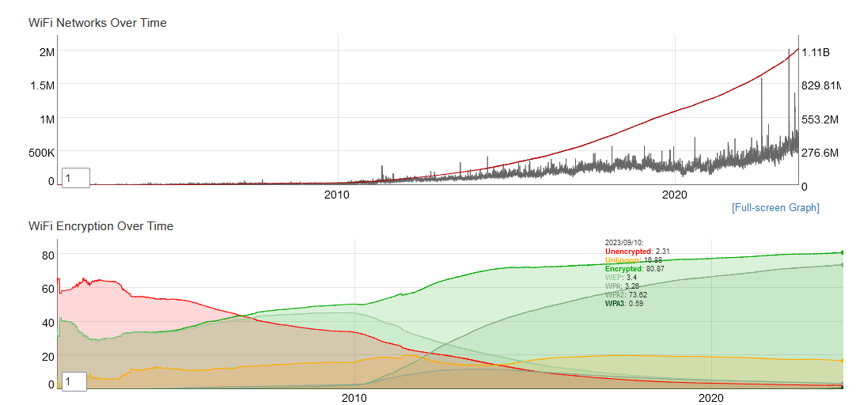
Sécurité dans les réseaux wifi
Source : https://wigle.net/stats# (2023)

Slide 14
6- Être aussi prudent avec son smartphone qu’avec son ordinateur
Les smartphones sont souvent moins sécurisés que les ordinateurs (antivirus ?)
N’installez que les applications nécessaires, vérifiez à quelles données et services elles ont accès
Utiliser un verrouillage automatique de votre smartphone (au moins schéma de déverrouillage)
Effectuez des sauvegardes sur support externe
Ne préenregistrez pas vos mots de passe ou numéro de CB

Slide 15
7- Protégez vos données lors de vos déplacements
L’emploi d’ordinateurs portables, d’ordiphones (smartphones) ou de tablettes facilite les déplacements professionnels ainsi que le transport et l’échange de données.
Voyager avec ces appareils nomades fait cependant peser des menaces sur des informations sensibles dont le vol ou la perte auraient des conséquences importantes sur les activités de l’organisation. Il convient de se référer au passeport de conseils aux voyageurs édité par l’ANSSI.

Slide 16
Une mission ?
Avant :
N’utilisez que du matériel dédié à la mission
Sauvegardez les données en cas de perte
Utilisez un filtre de protection écran
Apposez un signe distinctif sur vos appareils pour éviter les échanges
Vérifiez que vos mdp ne sont pas préenregistrés
Pendant :
Gardez toujours vos appareils et supports avec vous (évitez les coffres des hôtels)
Désactivez les fonctions WiFi et Bluetooth de vos appareils
Retiez la SIM et la batteris si vous êtes contraint de vous séparer de votre téléphone
Informez votre entreprise en cas de saisie
N’utilisez pas les équipements qu’on vous offre
Ne vous connectez pas sur des postes inconnus et ne connectez pas d’appareils
Après :
Effacez l’historique des appels et navigation
Changez les MDP
Faites analyser vos équipements
N’utilisez pas les clés USB offertes

Slide 17
8- Être prudent lors de l’utilisation de sa messagerie
Les mails et leurs PJs jouent un rôle cetral dans les attaques informatiques (Phishing, dépôt de cheval de Troie, virus)
Précautions :
Vérifiez la cohérence du nom / adresse mail. Contactez éventuellement l’expéditeur
N’ouvrez pas les PJ de destinataires inconnus et lancez une analyse antivirus avant d’ouvrir les documents
Passer la souris sur un lien avant de la cliquer pour voir sa cohérence
Ne pas répondre par email à des demandes d’informations personnelles
Ne pas relayer de messages de type “chaîne de lettres”

Slide 18
9- Télécharger ses programmes sur les sites officiels
Téléchargez vos programmes sur les sites de leurs éditeurs ou d’autres sites de confiance
Pensez à décocher ou désactiver toutes les cases proposant d’installer des logiciels complémentaires ;
Restez vigilants concernant les liens sponsorisés et réfléchir avant de cliquer sur des liens ;
Désactivez l’ouverture automatique des documents téléchargés et lancez une analyse antivirus avant de les ouvrir

Slide 19
10 – Être vigilant lors d’un paiement sur Internet
Vérifier que le site qui va récupérer votre numéro de carte bancaire est de confiance
Vérifiez la sécurité du transfert réseau (https)
Sécurisez votre CB par une authentification multifactorielle (DSP2 depuis mai 2021 pour tous les achats en ligne > 30 EUR)
Ne stockez pas les informations de votre CB sur votre ordinateur

Slide 20
11- Séparer les usages personnels des usages professionels
Le BYOD pose des problématiques de sécurité !
Vol ou perte des appareils
Intrusions
Manque de contrôle sur l’utilisation des appareils par les collaborateurs
Fuites de données lors du départ du collaborateur
Recommandations
Ne pas utiliser les messageries personnelles (attention au forward !)
N’hébergez pas de données pro sur vos équipements personnels (clé usb, téléphone) ou sur des clouds perso en ligne
Ne connectez pas de supports amovibles personnels aux ordinateurs de l’entreprise

Slide 21
12- Prendre soin de ses informations personnelles, professionnelles et de son identité numérique
Perte de contrôle sur les données publiées
Risque d’ingénierie sociale
Précautions:
Attention au remplissage de formulaire (transmission uniquement de données nécessaires, décochage de cases d’autorisations de conservation)
Ne donner accès qu’un à minimum d’informations personelles et professionnelles (attention aux informations partagées par les collègues …)
Vérifiez vos paramètres de confidentialité et sécurité sur les réseaux sociaux
Utilisez plusieurs adresse mail

Slide 22
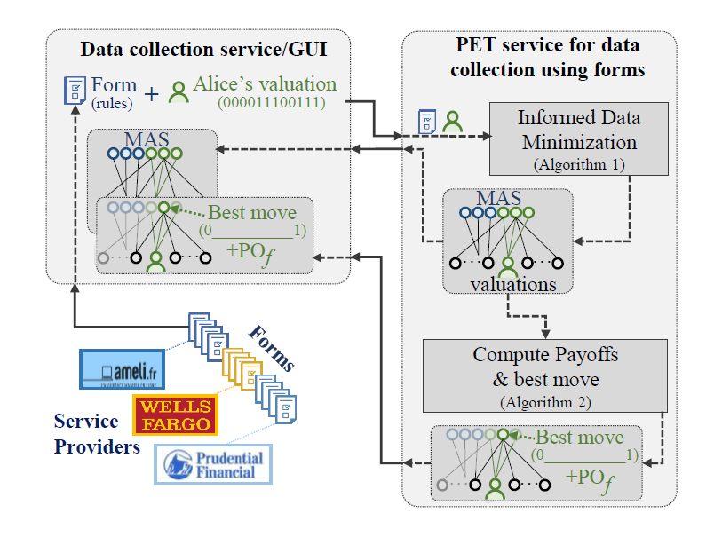
Zoom sur une activité recherche : Minimum Exposure
A new PET for Data Collection via Forms with Data Minimization, Full Accuracy and Informed Consent, par Anciaux, Frittella, Geoffroy, Nguyen et Scerri, EDBT 2024
Modèle de minimization de données récoltées dans des formulaires pour des traitements automatiques (IA)
Prototype logiciel de démonstration sur les formulaires demande de RSA et demande de CMU

Slide 23
Mesures complémentaires préconisées par l’ANSSI
Désignez un correspondant/référent pour la sécurité informatique dans les entreprises
Rédigez une charte informatique et effectuez des actions de sensibilisation
Chiffrez vos données et vos échanges d’information à l’aide de logiciels de chiffrement
Durcissez la configuration de votre poste et utilisez des solutions de sécurité éprouvées (pare-feux, antivirus)
Avant d’enregistrer des fichiers provenant de supports USB sur votre ordinateur, faites-les analyser par un antivirus
Désactivez l’exécution automatique des supports amovibles depuis votre ordinateur
Eteignez votre ordinateur pendant les périodes d’inactivité prolongée (nuit, weekend, vacances,...)
Surveillez et monitorez votre système, notamment en utilisant les journaux d’événements, pour réagir aux événements suspects (connexion d’un utilisateur hors de ses horaires habituels, transfert massif de données vers l’extérieur de l’entreprise, tentatives de connexion sur un compte non actif,…)

